Slide 1
§ 3. Социальные статусы, роли и мобильность

Slide 2
Проверка д/з

Slide 3
План урока
Социальный статус
Социальные роли
Социальная мобильность

Slide 4
1. Социальный статус

Slide 5

Социальный статус
положение в обществе, с которым связан определённый набор прав и обязанностей

Slide 6
Что определяет социальный статус?
Пол и возраст
Семейное положение
Национальность
Профессия и должность
Материальное положение
Политические взгляды

Slide 7

Статусный набор
Совокупность всех социальных статусов личности

Slide 8
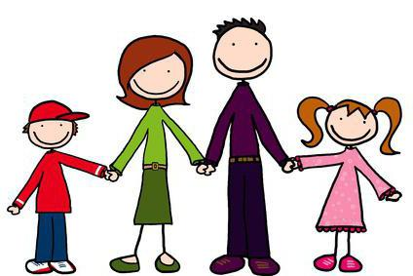
Предписанный статус
— это статус, полученный носителем «автоматически», в силу факторов, которые от него не зависят
Пол
Раса
Возраст
Национальное происхождение
Социальное происхождение

Slide 9

Приобретенный статус
человек получает благодаря своим умственным и физическим усилиям (профессиональные достижения, учёная степень, звание, должность и т. д.)

Slide 10

Смешанный статус
обладают признаками приписываемых и достигаемых, но достигаемых не по желанию человека. Например, в результате экономического кризиса человек становится безработным

Slide 11
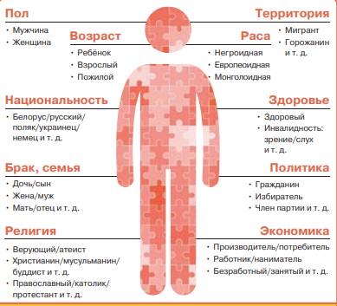
Кто ты?

Slide 12
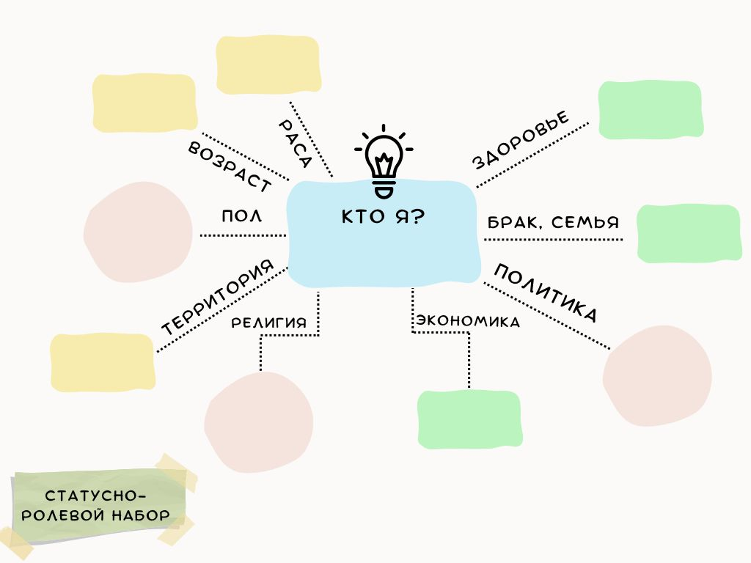

Slide 13
Предписанный статус:
Приобретенный статус:
Социальные роли:

Slide 14

Главный статус
Тот статус, который сам человек или окружающие его люди считают основным. Он определяет преимущественное положение человека в обществе, его образ жизни, круг знакомых, манеру поведения.

Slide 15

Личный статус
статус человека определяется личными качествами и чертами характера, авторитетом, которым он пользуется среди других людей.

Slide 16

Групповой статус
характеризует индивида как члена большой социальной группы в качестве, например, представителя нации, конфессии, профессии, возрастной или гендерной группы

Slide 17
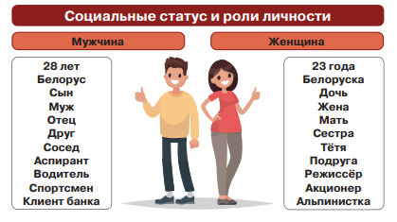

Slide 18
2. Социальные роли

Slide 19
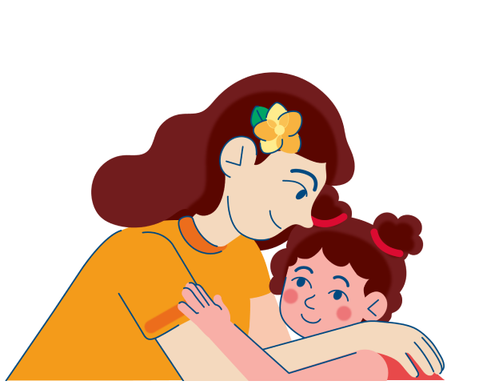
Социальная роль
Образец поведения, который общество признаёт целесообразным для обладателя данного статуса

Slide 20

Ролевой набор современного общества
Семейно-бытовые
Профессиональные
Общественно-политические
Ситуационные (пешеход, покупатель пассажир)

Slide 21
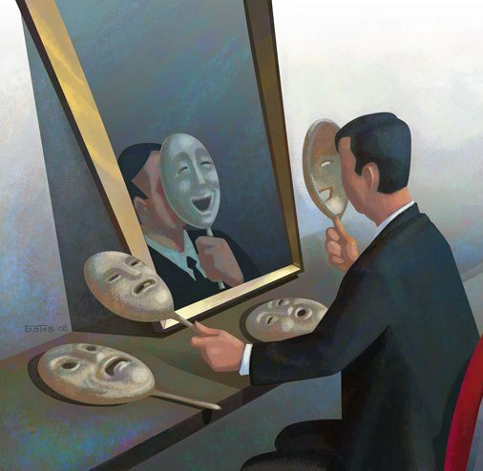
Ролевое ожидание
это модель поведения для людей данного статуса, которую предполагают видеть окружающие

Slide 22

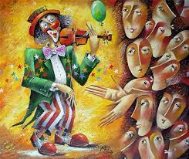
Ролевое исполнение
это фактическое поведение человека. Оно зависит от личностных качеств человека, его убеждений и установок, от степени усвоения им социальных норм

Slide 23

Ролевое напряжение
Трудность, связанная с неправильной ролевой подготовкой, неудачным исполнением роли

Slide 24
Ролевой конфликт
Межролевой
Внутриролевой
Личностно-ролевой
Противоречия между одновременно выполняемыми человеком социальными ролями

Slide 25
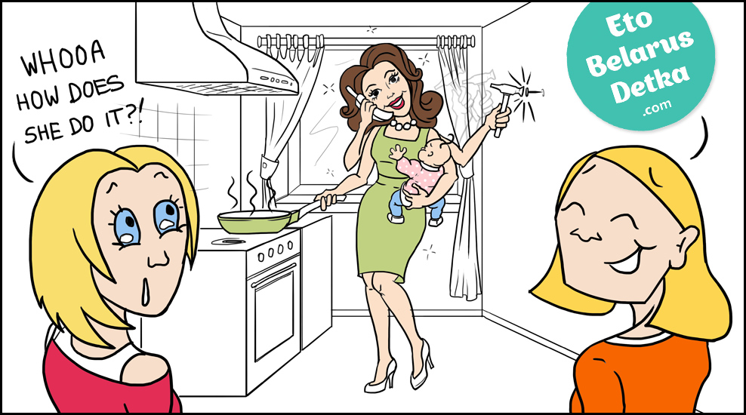
Так в чем же секрет белорусских супервумен? Есть ли возможность получить всё и сразу, или всему есть своя цена? Поделитесь вашими мыслями по этому поводу.
Notes:
Белорусские суперженщины. Мы, иностранцы, поражены ими: они одеваются как модели, виртуозно носят туфли на шпильках, работают полный рабочий день, а придя домой, продолжают хлопотать по хозяйству, и примерно 95% из них можно назвать хорошими поварами.. Они ласковы и знают, чего хотят и о чем говорят. Белорусские мужчины, должно быть, самые большиче счастливчики в мире!

Slide 26
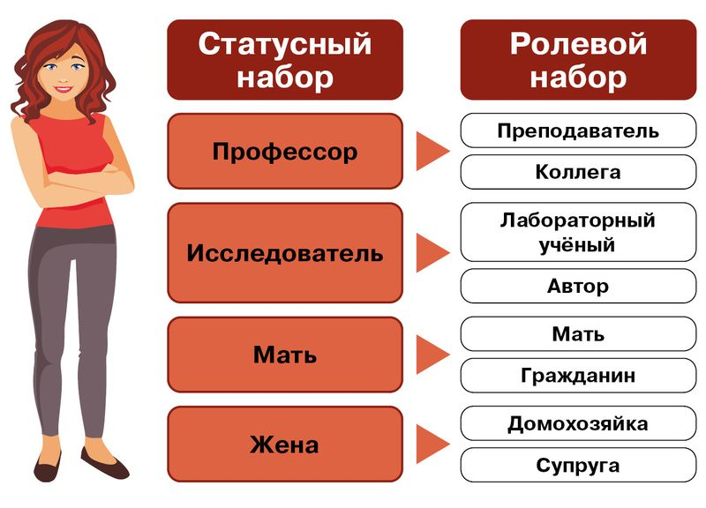
Статус и роли

Slide 27
3. Социальная мобильность

Slide 28

Социальная мобильность
изменении индивидом или группой позиции, занимаемой в социальной структуре

Slide 29
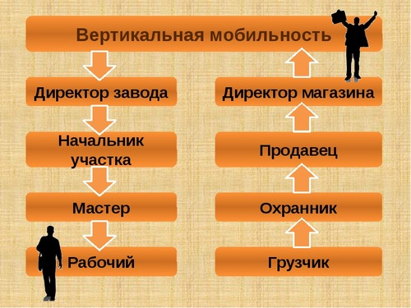
Вертикальная мобильность
предполагает перемещение вверх либо вниз по ступеням социальной лестницы, которое приводит к повышению или понижению социального статуса индивида

Slide 30
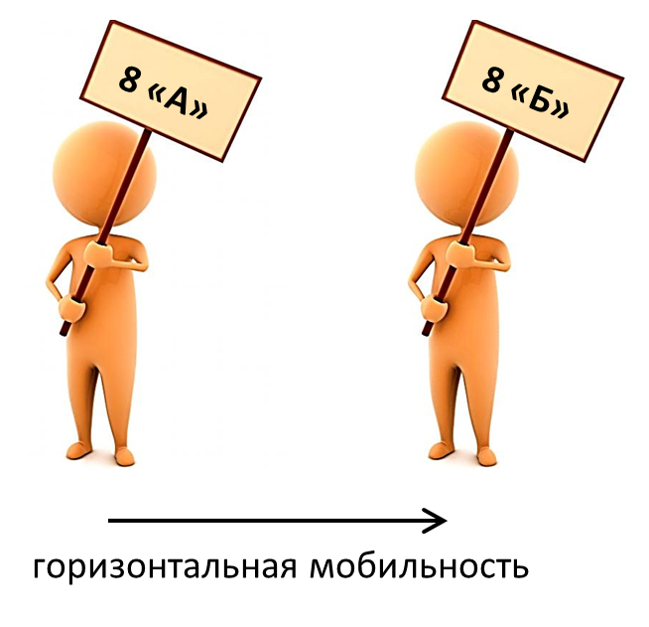
Горизонтальная мобильность
перемещение от одной социальной позиции к другой, находящейся на одном и том же уровне

Slide 31
Основные каналы социальной мобильности
Армия
Религиозные организации
Школа и наука
Политическая или общественная деятельность
Искусство и СМИ
Накопление богатства или владение собственностью
Семья и брак

Slide 32
Индивидуальная и групповая мобильность
Индивидуальная мобильность означает социальное перемещение конкретного человека
Групповая мобильность предполагает, что перемещения совершаются коллективно, и целые классы, социальные слои изменяют свой статус

Slide 33

Жизненная стратегия
это основная линия жизни, избранная индивидом сознательно, исходя из его представлений о смысле жизни, ценностей и образа будущего, а также оценки своих ресурсов и потенциала

Slide 34
Основные жизненные стратегии
Приспособленчество (адаптация к окружающей действительности)
Активизм (действия по изменению окружающей действительности)
Изоляционизм (уход от окружающей действительности)

Slide 35
«Жизненная стратегия современной молодёжи»
Сочинение

Slide 37
Домашнее задание
П.3, + задания

Slide 38

Тест, оценки, д/з

